Slide 1
Chủ đề 4
Tiết :
Tục cúng ông táo cho trẻ em ở Phú Yên

Slide 2
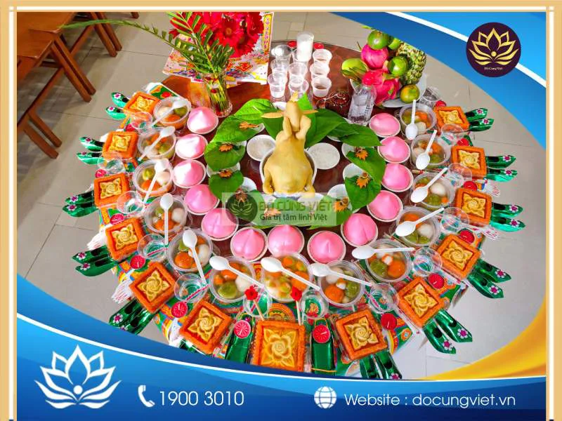
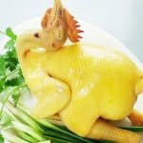

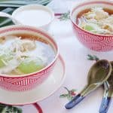
*khởi động
Người Dân Phú Yên thực hiện nghi lễ cúng ông táo và những dịp nào? Hãy chia sẻ về một nghi lễ cúng ông Táo mà em biết.

Slide 3
*khám phá
I. Tìm hiểu về một tục cúng ông táo cho trẻ em ở Phú Yên
Em hãy kể tên các tục cúng ông Táo được nói đến
ở Phú yên?
Nghi lễ cúng ông táo cho trẻ em ở Phú Yên được
tổ chức vào dịp nào và nhằm mục đích gì?
- Hãy vẽ sơ đồ tư duy mô tả lại nghi lễ cúng ông táo cho trẻ em ở Phú Yên?

Slide 4
- Khác với các vùng ở miền Bắc có phong tục cúng ông Công ông Táo và thả cá chép vào ngày 23 tháng chạp hàng năm, ở Phú Yên ngoài cúng ông Táo dịp gần Tết để tiễn đưa ông Táo về trời và cúng đón ông táo về nhà còn có tục cúng ông Táo cho trẻ em trong nhà vì theo quan niệm của con người Phú Yên, ông Táo còn lại vị thần bảo hộ cho những đứa trẻ.

Slide 5
- Một đứa trẻ ra đời là sự kiện quan trọng của gia đình. Ở Phú Yên, không có các lễ cúng 3 ngày, 7 ngày cho con trai, 9 ngày cho con gái và cúng đầy tuổi tôi lúc đứa trẻ được 3 tháng 10 ngày như ở các nơi khác, nhưng có các lễ cúng lúc đứa trẻ đầy tháng và cúng thôi nôi tính theo âm lịch. Ngoài những dịp quan trọng này, các gia đình thường có tục cúng ông Táo để phù trợ cho trẻ em trong nhà.

Slide 6
- Người dân Phú Yên Thường cúng ông táo cho trẻ em về dịp cuối mỗi năm; cúng ông Táo mỗi khi đứa trẻ gặp sự cố. Lễ cúng ông Táo quan trọng nhất vào các năm đứa trẻ được 6 tuổi và 12 tuổi, đây được coi là hai dấu mốc quan trọng đánh dấu sự trưởng thành của một đứa trẻ.

Slide 7
- Lễ vật cúng ông Táo thường là gà cồ, đầu heo, xôi chè, hoa, trái cây…Gia chủ khi cúng thường khấn và cầu mong ông Táo phù trợ cho đứa trẻ khỏe mạnh, học hành thông suốt, chăm ngoan hiếu thảo. Đối với trẻ sơ sinh dưới 1 tuổi, mỗi khi được bồng bế ra khỏi nhà hoặc đi xa, gia đình thường có tục vào bếp xin phép ông Táo bằng cách dùng ngón tay quẹt lọ đen từ bếp nấu bôi dấu thập vào trán của em bé để ngăn ngừa ma quỷ, thần linh quở phạt.

Slide 8
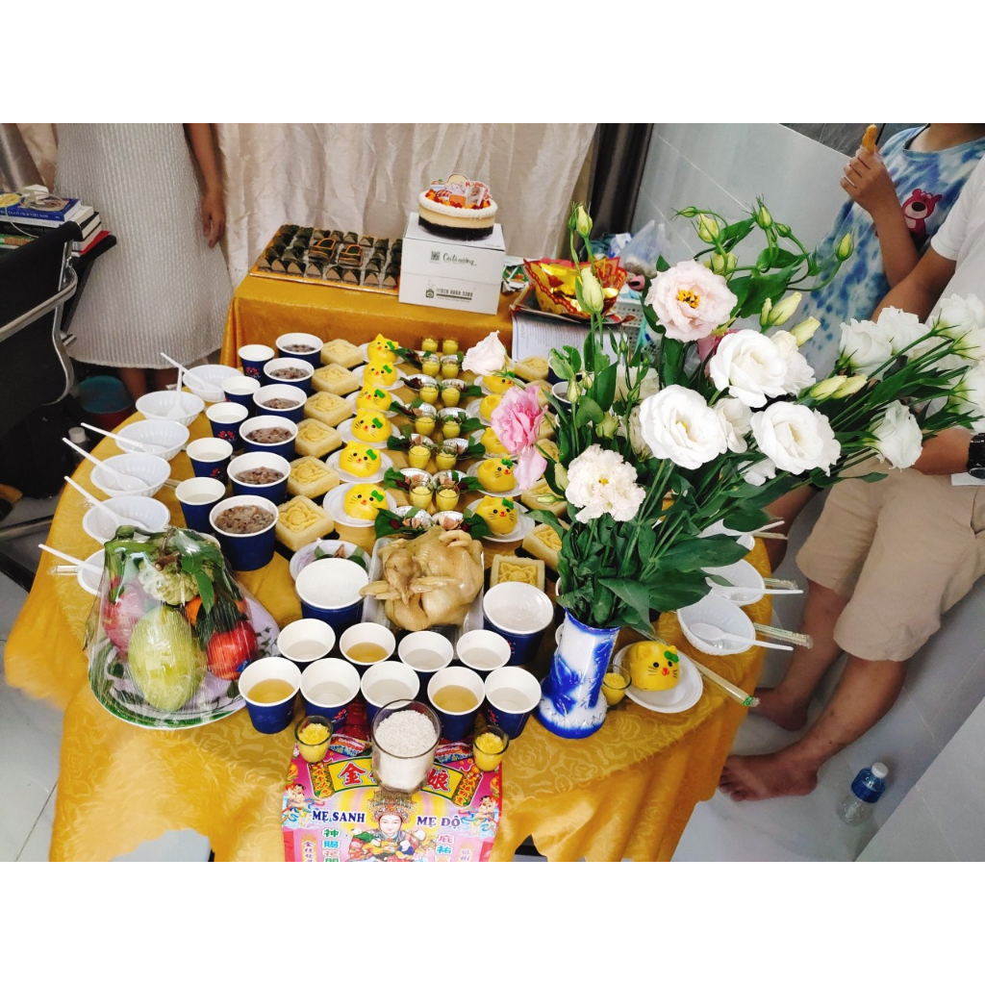

Slide 9
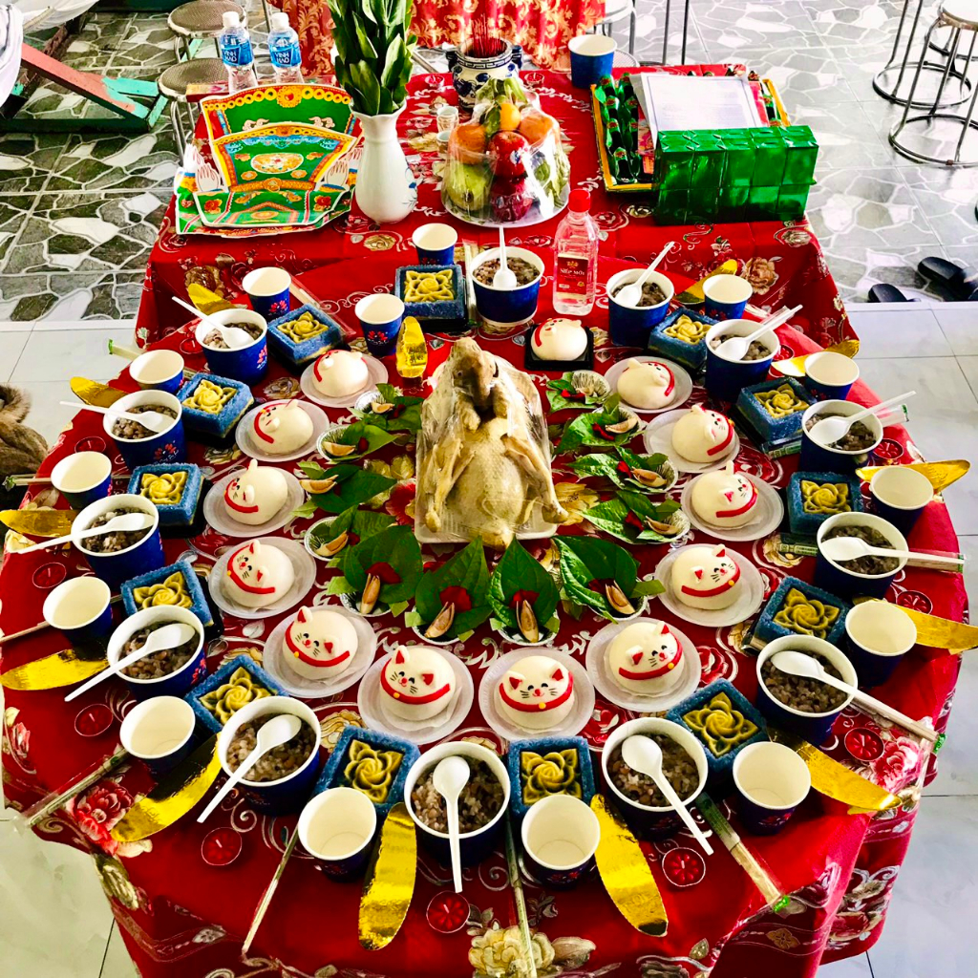

Slide 10
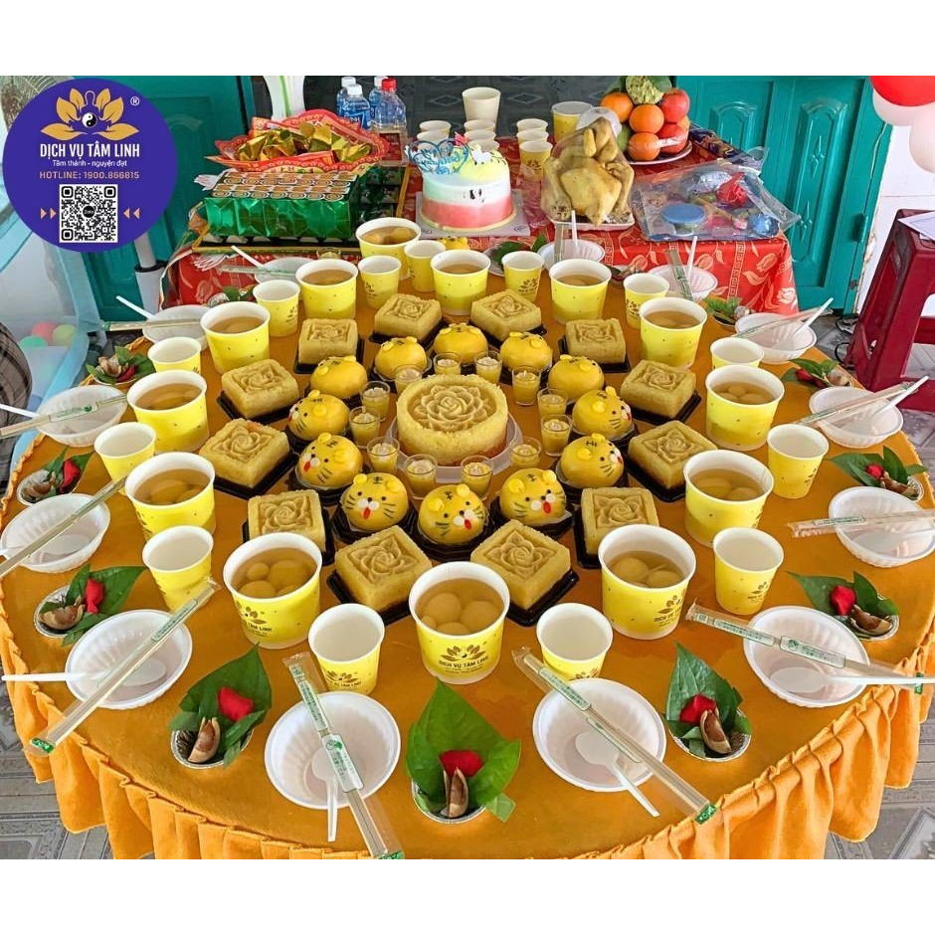

Slide 11
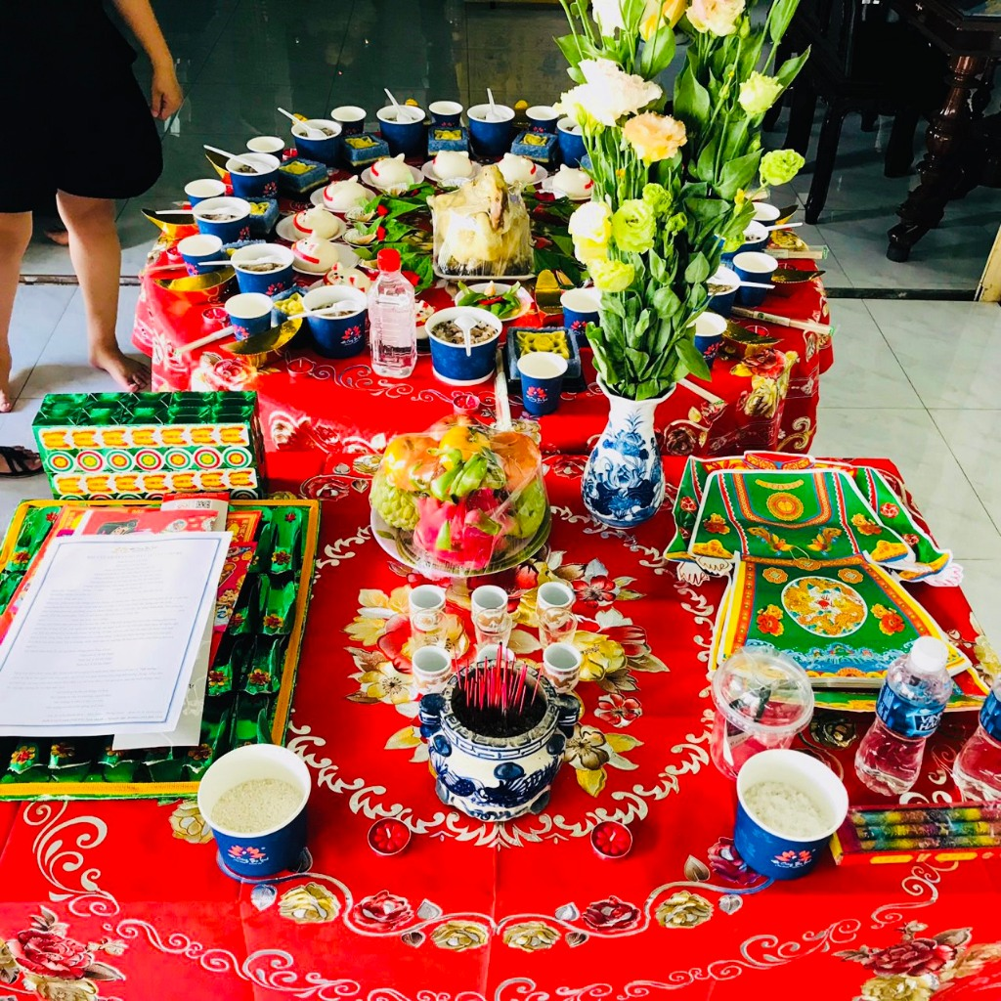

Slide 12
II. Ý nghĩa của tục cúng ông táo cho trẻ em ở Phú Yên
Tuổi ấu thơ
Tuổi ấu thơ là một giai đoạn quan trọng của đời người. Do một sự huyền diệu, con người được tượng hình trong lòng người mẹ để 9 tháng 10 ngày sau, chứng tỏ sự hiện diện của mình cùng với nhân gian.

Slide 13
Khi đứa trẻ tròn 5 có lễ cúng thôi nôi. Thôi nôi là không còn nằm trong nôi nữa, được nằm giường với mẹ. Cũng gọi là giáp tuổi tôi, hay giáp tôi. Không gọi đầy tuổi tôi như miền Bắc. Nhiều nơi ở Phú Yên ngoài cúng Mụ Bà còn cúng ông Táo và cúng gia tiên.
Mỗi cuối năm có lễ cúng ông Táo cho trẻ con, quan trọng nhất là cúng ông Táo năm đứa trẻ 6 tuổi và năm 12 tuổi. Lễ vật là một con gà trống, Phú Yên gọi là gà cồ. Khi đứa trẻ lên 12 tuổi, cúng ông táo lần cuối cùng, năm sau không còn cúng ông táo nữa. Ở Phú Yên, ông Táo là vị thần phù hộ cho tuổi thơ. Từ lúc nó trẻ còn phải bồng bế đến lúc biết đi chập chững, mỗi khi cần đưa trẻ ra ngoài người ta vào bếp xin ông Táo làm phép, ấy là lấy một vệt lọ ở ông Táo đánh dấu chữ thập nơi trán đứa trẻ. Thần thánh, ma quỷ thấy đã có dấu ông Táo rồi không quở đến nữa.

Slide 14
- Nêu các giai đoạn của đời người được nói đến trong văn bản trên.
- Vì sao các gia đình ở Phú Yên lại cúng ông Táo cho trẻ em?
- Em cần làm gì để giữ gìn những giá trị tốt đẹp của tục cúng ông Táo cho trẻ em ở quê hương mình?
HOẠT ĐỘNG NHÓM

Slide 15
*luyện tập
Hãy đọc các câu sau và lựa chọn đáp án đúng.
Câu 1: Theo quan niệm của người dân Phú Yên ông Táo là:
A. Thần bếp B. Thần bảo hộ
C Thần tài D. Thần sức khỏe
Câu 2: Lễ vật nào dưới đây không có trong mâm cúng ông táo của người dân Phú Yên?
A. Gà trống B. Chè C. Cá chép D. Xôi
Câu 3: Tục lấy lọ từ bếp nấu làm dấu chữ thập vào trán em bé khi đưa ra khỏi nhà là để:
A. Cầu cho em bé mau lớn B. ngăn ngừa thằng Linh ma quỷ quở phạt
C. Cầu cho em bé thông minh D. Trời Phật phù hộ cho em bé

Slide 16
Câu 4: Ở Phú Yên lễ cúng giáp tôi diễn ra sau khi trẻ sinh ra được:
A. một năm B. 3năm C. 6 năm D. 12 năm
Câu 5: Lễ cúng ông Táo lần cuối cùng cho trẻ em được diễn ra khi trẻ bao nhiêu tuổi?
A. 1 tuổi B. 3 tuổi C. 6 tuổi D. 12 tuổi

Slide 17
*vận dụng
Tìm hiểu một lễ cúng ông Táo cho trẻ em trong gia đình hoặc ở địa phương và thuyết minh lại lễ cúng ấy trước lớp theo gợi ý sau:
Mục đích, ý nghĩa của lễ cúng
Thời điểm tiến hành
Các lễ vật
Cách thực hiện
..........

